Slide 1


Statistiques avec
M2 Sciences du Langage
Remi.lafitte@univ-grenoble-alpes.fr
2023-2024

Slide 2



Ressources utiles
https://r4ds.had.co.nz/
https://ggplot2-book.org/

Slide 3
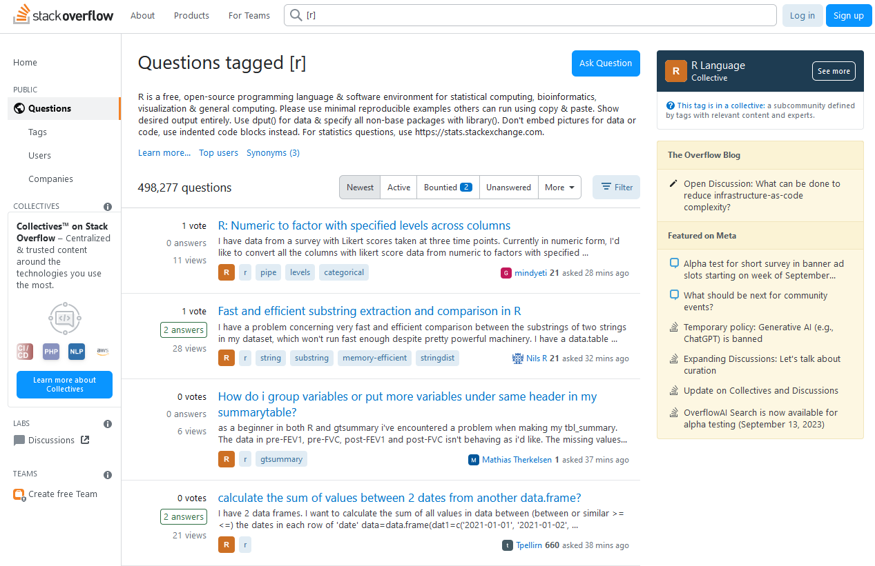
Ressources utiles
https://stackoverflow.com/questions/tagged/r

Slide 4
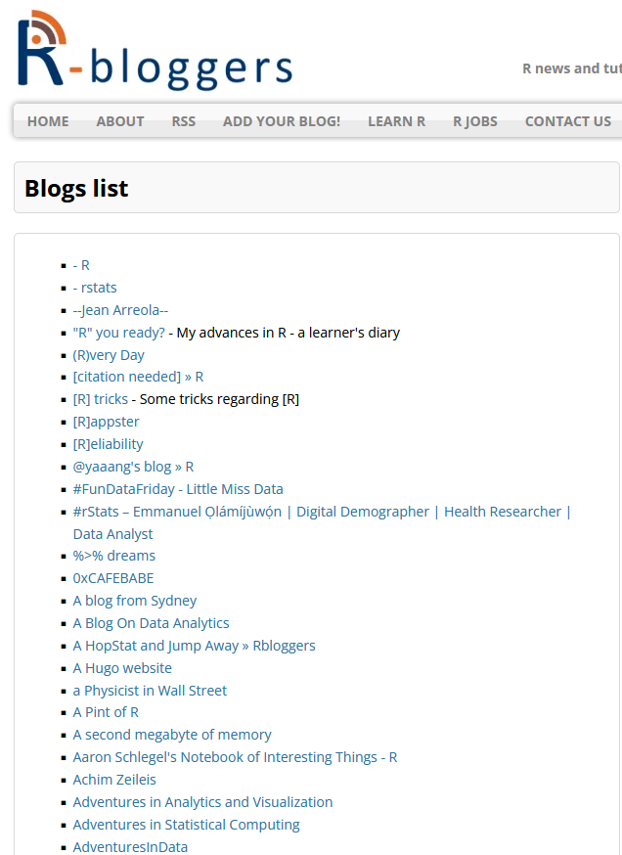
Ressources utiles
https://www.r-bloggers.com/blogs-list/
https://stt4230.rbind.io/introduction/presentation_r/
https://rstudio-education.github.io/hopr/
https://perso.ens-lyon.fr/lise.vaudor/grimoireStat/_book/intro.html
https://www.r-bloggers.com/
https://www.datanovia.com/en/
https://rcompanion.org/handbook/
https://r-graph-gallery.com/ggplot2-package.html
https://www.uvm.edu/~statdhtx/StatPages/R/ReadingData.html
https://fermin.perso.math.cnrs.fr/Files/IntroductionRStudio.html

Slide 5
Plan approximatif des TDs
TD1 27/10 - Bases de R
TD2 17/11 - Statistiques descriptives
TD3 17/11 - Statistiques descriptives
TD4 24/11 - Statistiques inférentielles
TD5 01/12 - Statistiques inférentielles
TD6 08/12 – Graphiques avancés avec ggplot
TD6 15/12 – Rapports automatisés avec Rmarkdown

Slide 6
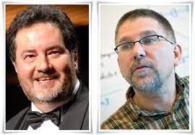
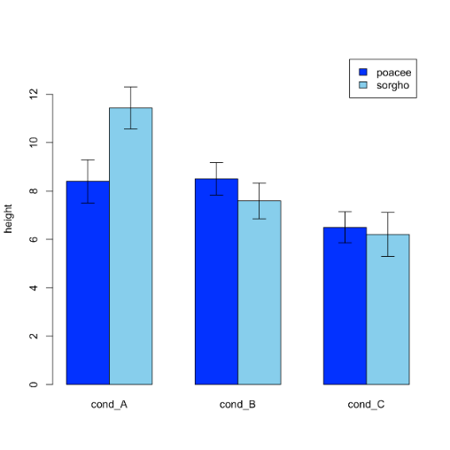
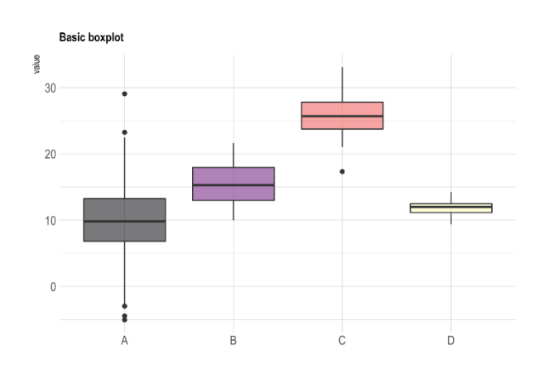
Qui est R ?
logiciel d’analyse statistique et de graphiques
création en 1996 par Ross Ihaka et Robert Gentleman

Slide 7
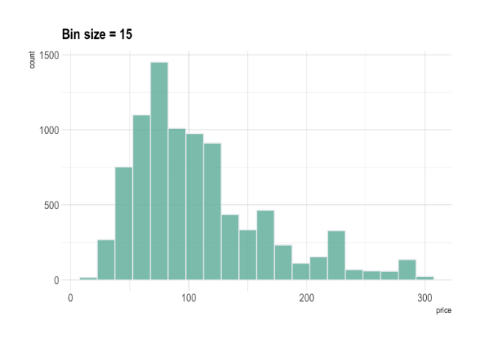
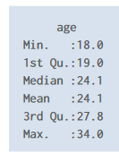
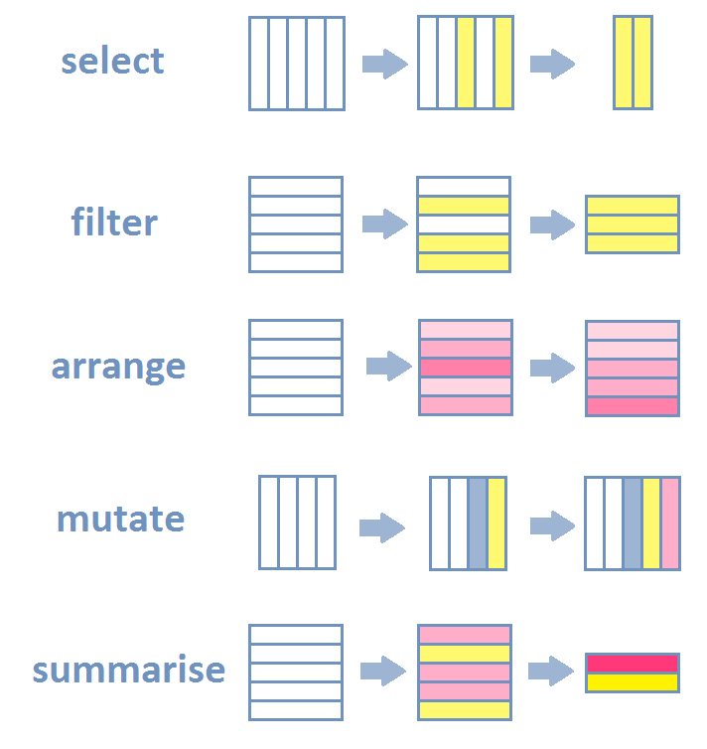
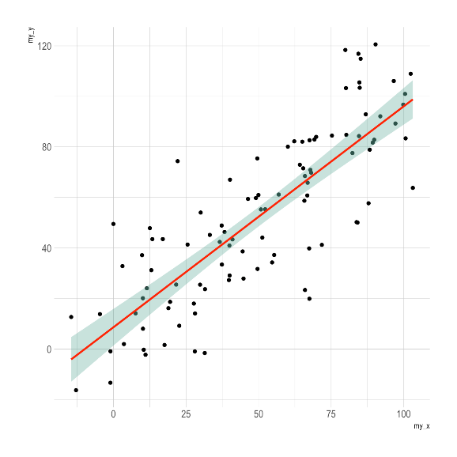
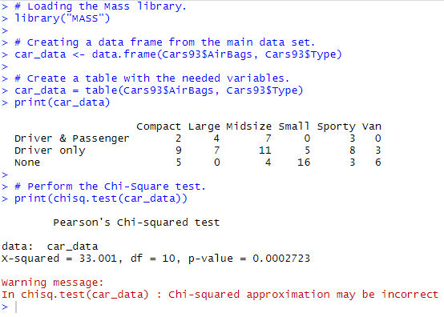
Pourquoi R ?
Enorme souplesse !
Simple à apprendre et gratuit
Manipulation des données
graphiques
statistiques

Slide 8
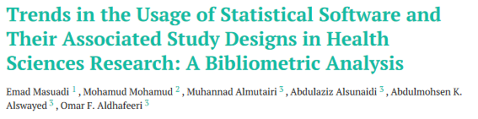
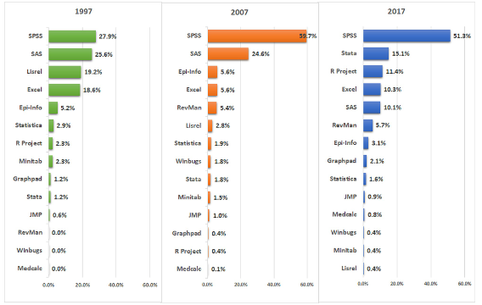
Pourquoi R ?
De plus en plus populaire

Slide 9

Pourquoi R ?
Adapté aux exigences de « reproductibilité computationnelle »
“running the same software …
on the same input data …
and obtaining the same results”
Rougier, N. P., Hinsen, K., Alexandre, F., Arildsen, T., Barba, L. A., Benureau, F. C. Y., et al. (2017). Sustainable Computational Science: The ReScience Initiative. Available online at: https://arxiv.org/abs/1707.04393
Possibilité de « rapports automatisés » avec R Markdown
Partage du code avec des tiers
Code lisible/commenté
Code efficient (éviter les répétitions)
Code qui « roule » sur une autre machine
https://rmarkdown.rstudio.com/

Slide 10
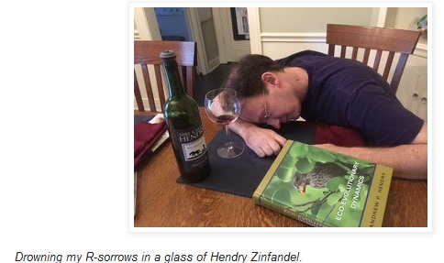
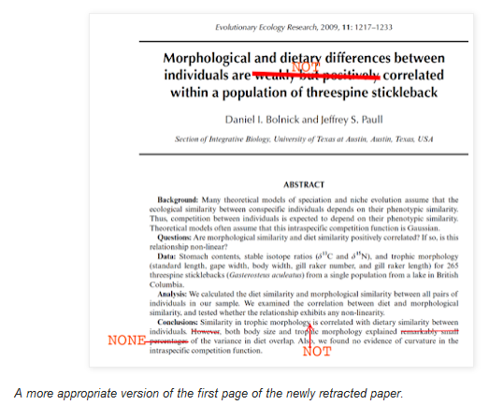
Pourquoi R ?
Repérage et correction plus facile des erreurs
http://ecoevoevoeco.blogspot.com/2016/12/wrong-lot.html

Slide 11


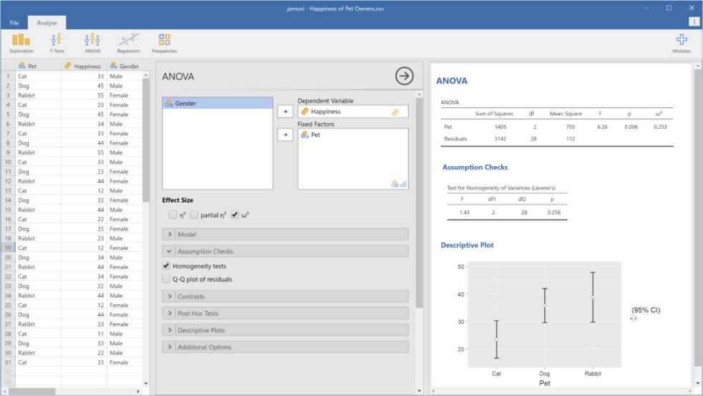
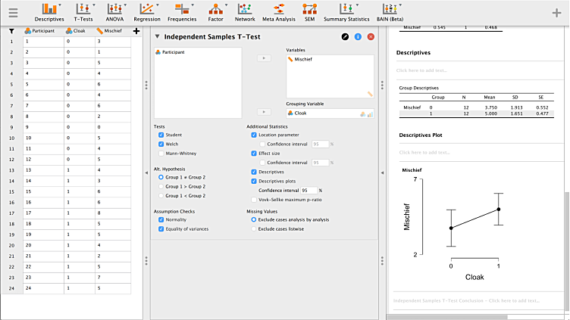
Pourquoi R ?
Alternatives pour les moins R-enthousiastes
JAMOVI
JASP

Slide 12


Slide 13
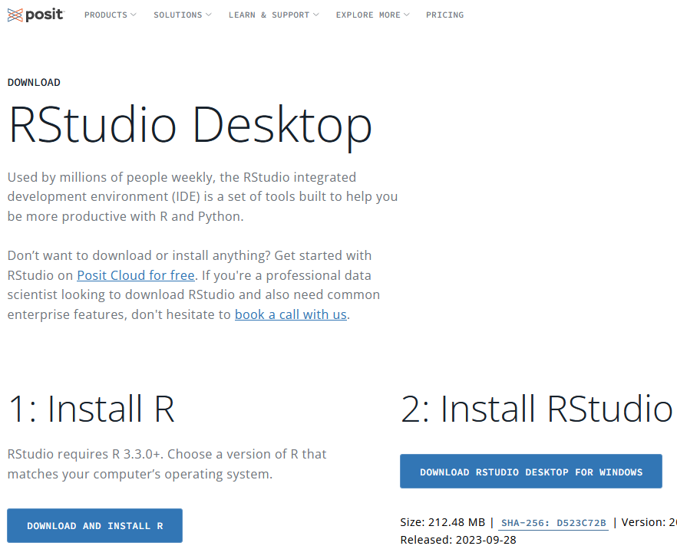
Installation
R et R studio
https://posit.co/download/rstudio-desktop/

Slide 14
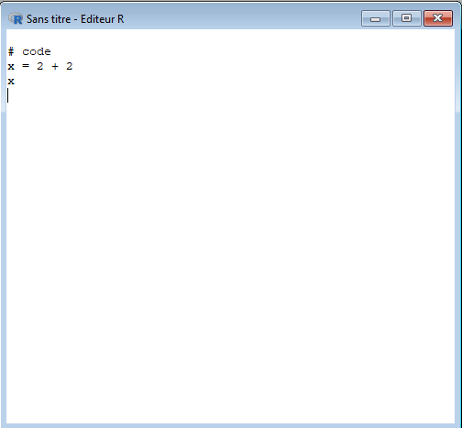
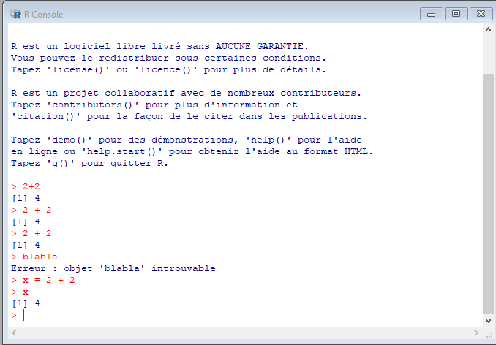
R de base
Feuille de script
Console
Création et exécution du code (clic droit ou Ctrl + R dans windows)
Affichage du résultat
→ Utilisation « austère » de R…

Slide 15
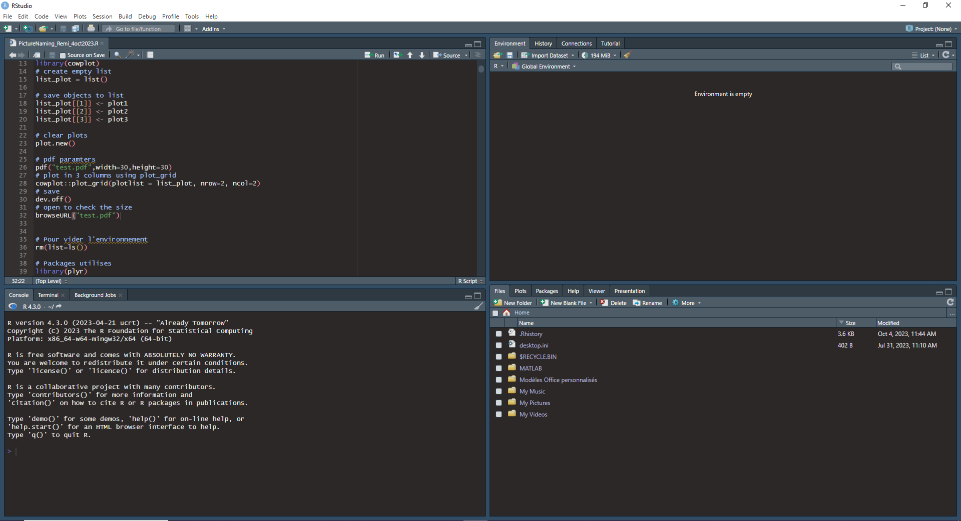
R Studio
EDI : environnement de développement intégré → simplifie l’usage de R
Script
Environnement et historique
Console
Fichiers, plots, help…

Slide 16
Concepts de bases
Lancer une commande
Fonctions
Installer et charger un paquet
Création et type d’objets
Importation de données
Objet et environnement
Maniement des données

Slide 17

Lancer une commande
Exemples de commandes simples :
5+5
5*2
20/2
sqrt(40)
2^4
placer le curseur sur la ligne
Ctrl + Entrée dans windows
Pour Mac : chercher le raccourci dans onglet « Code »

Slide 18

Fonctions
Commandes qui exécutent des procédures
https://stt4230.rbind.io/programmation/fonctions_r/
D’où viennent les fonctions ?
De librairies (packages) directement installées dans R : fonctions par défaut
De librairies crées par des tiers, qu’il nous faudra télécharger manuellement
De nous-mêmes : possibilité de créer ses propres fonctions

Slide 19
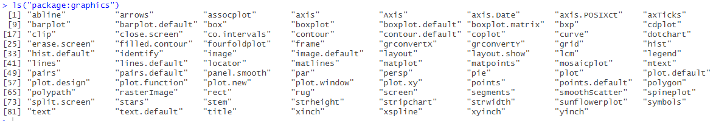
Fonctions
ls("package:…nom du paquet… ")

Slide 20
Fonctions
# function with various descriptive statistics fxdescribe = function(x){ c(obs = length(x), missing = sum(is.na(x),na.rm=T), min = min(x,na.rm=T), max = max(x,na.rm=T), median = median(x,na.rm=T), q1 = quantile(x,na.rm=T,c(.25)), q3 = quantile(x,na.rm=T,c(.75)), mean = mean(x,na.rm=T), sd = sd(x,na.rm=T), `95lci` = mean(x,na.rm=T)-(sd(x,na.rm = T)*1.96/sqrt(length(x))), `95hci` = mean(x,na.rm=T)+(sd(x,na.rm = T)*1.96/sqrt(length(x))) ) } # e.g. = # fxdescribe(c(NA,NA,2,5,6))
NB : penser au raccourci Ctrl + c pour # créer des commentaires

Slide 21
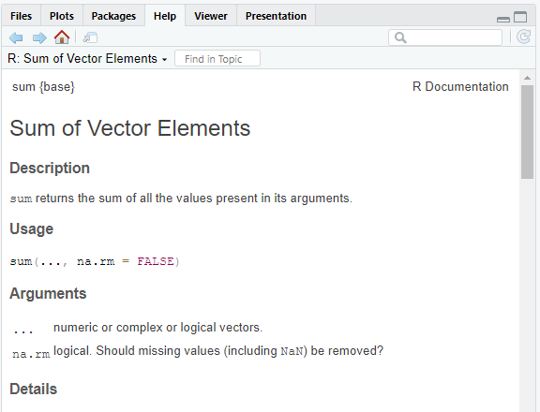
Exercice 1
Exécutez et essayez de comprendre ce que font les fonctions suivantes :
seq(from = 0, to = 100, by = 20)
c(1:10)*2
rep(x = c(1,2,3), times = 3)
rep(x = c(1,2,3), times = 3, each = 3)
sum(1:3)
sum(is.na(c(NA,NA,1,NA)))
plot(x = c(1,2,3), y = c(4,5,6))
boxplot(1:100)
summary(c(1,8,9,7))
Pour connaître les arguments d’une fonction, tapez par ex : ?sum (le mieux) ou args(sum)
summary(c(1,8,9,7))

Slide 22
Installer et charger un paquet
Deux commandes à connaître par coeur :
install.packages("psych") # installe le paquet library("psych") # charge le paquet et ses fonctions
Exemples de paquets utiles :
tidyverse # pour manipuler des données
psych # pour les statistiques
rstatix # pour les tailles d’effets
readxl/writexl # pour importer/exporter des fichiers excel

Slide 23
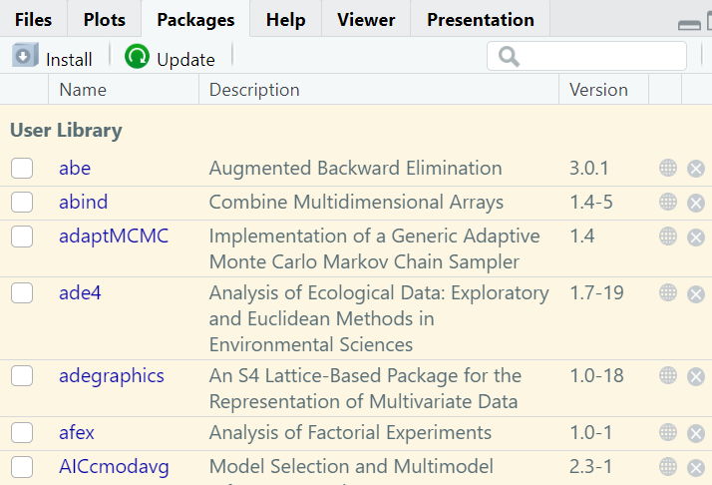
Installer et charger un paquet

Slide 24
Création d’objets
Quelques règles :
Utilisation du « <- » (recommandé) ou du « = » (moins recommandé)
Voir https://stt4230.rbind.io/amelioration_code/bonnes_pratiques_r/
R est sensible aux majuscules/minuscules
Eviter les accents
Un objet ne peut pas démarrer par un chiffre
Noms interdits : if, else, repeat, while, function, for, in, next, break, TRUE, FALSE, NULL, Inf, NaN, NA, NA_integer_, NA_real_, NA_complex_, NA_character_, ... et ..1, ..2, etc. »
Voir https://stt4230.rbind.io/introduction/base_r/

Slide 25
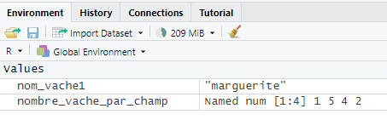
Exercice 2
Créez les objets suivants :
nom_vache1 <- "marguerite" nom_vache1
(nom_vache1 <- "marguerite") # quelle différence observez-vous ?
nombre_vache_par_champ <- c(1,5,4,2) # "c" signifie "combine" nombre_vache_par_champ
print(nombre_vache_par_champ) # print donne la même chose et est généralement superflu
Calculez la moyenne, la médiane et l’écart-type du nombre de vache par champ
Exécutez la commande ls() ou regardez le panel Environment pour retrouver les objets crées

Slide 26
Type d’objets
Objet simple
Vecteur
Facteur
Matrice
Dataframe (jeu de données)
Liste

Slide 27
Objet simple
On assigne quelque chose dans autre chose
objet1 <- 10 objet2 <- "Michel est dans le garage" objet1
## [1] 10
objet2
## [1] "Michel est dans le garage"

Slide 28
Vecteur
Objet qui rassemble des données (variable) de même nature
nom_vaches <- c("marguerite","zoé", "léa") str(nom_vaches) # characters (lettres) nombres_vaches <- c(1:3) str(nombres_vaches) # integers (chiffres ronds) nombres_vaches <- c(1:3/pi) str(nombres_vaches) # numeric (chiffres à virgules)
On utilise c() pour "concaténer"

Slide 29
Vecteur
Les vecteurs de nature différente ne se mélangent pas très bien...
noms_et_nombres_vaches = c(nom_vaches, nombres_vaches) noms_et_nombres_vaches
## [1] "marguerite" "zoé" "léa" ## [4] "0.318309886183791" "0.636619772367581" "0.954929658551372"

Slide 30
Facteur
Objet qui organise les données d'un vecteur en catégories ou niveaux
nom_vaches <- c("marguerite","zoé", "léa") nom_vaches <- as.factor(nom_vaches) nom_vaches
## [1] marguerite zoé léa ## Levels: léa marguerite zoé
Les facteurs seront très utiles quand nous aborderons le recodage de variables

Slide 31
Matrice
Objet qui agence les données d'un vecteur en lignes et en colonnes
Ensemble de vecteurs (variables) de même nature
# exemple de matrice avec 2 vecteurs v1 <- c(1,5,4,2,5,6) v2 <- c(0,5,7,2,0,5) # on combine ces deux vecteurs avec la fonction cbind() # qui veut dire : column bind (combiner des colonnes) MAT <- cbind(v1,v2)
MAT
## v1 v2 ## [1,] 1 0 ## [2,] 5 5 ## [3,] 4 7 ## [4,] 2 2 ## [5,] 5 0 ## [6,] 6 5

Slide 32
Dataframe (jeu de données)
Matrice qui regroupe plusieurs vecteurs
Ensemble de vecteurs (variables) de nature différente
En pratique, bien plus utilisé que les matrices
colonne = variable
## v1 v2 v3 ## 1 1 0 a ## 2 5 5 a ## 3 4 7 b ## 4 2 2 b ## 5 5 0 c ## 6 6 5 c
v3 <- c("a","a","b","b","c","c") DF <- data.frame(v1,v2,v3)
DF
Dans les faits, nous importons toujours un dataframe (DF) à partir d’un fichier xlsx, txt, ou csv

Slide 33
Liste
Objet pouvant contenir des objets de natures différentes : vecteurs, matrices, dataframes ...
## [[1]] ## [1] marguerite zoé léa ## Levels: léa marguerite zoé ## ## [[2]] ## v1 v2 ## [1,] 1 0 ## [2,] 5 5 ## [3,] 4 7 ## [4,] 2 2 ## [5,] 5 0 ## [6,] 6 5 ## ## [[3]] ## v1 v2 v3 ## 1 1 0 a ## 2 5 5 a ## 3 4 7 b ## 4 2 2 b ## 5 5 0 c ## 6 6 5 c
LS <- list(nom_vaches, MAT, DF)
LS

Slide 34
Exercice 3
Créez un vecteur de type caractères contenant 4 noms d'animaux
Créez un vecteur de type numérique contenant 4 pays
Créez un vecteur de type numérique contenant 4 valeurs de poids
Créez une matrice regroupant les vecteurs "animaux" et "pays"
Créez une dataframe regroupant les vecteurs "animaux", "pays" et "poids"
Insérez le vecteur "animaux" et le dataframe dans une même liste

Slide 35
Importation de données
https://vincentarelbundock.github.io/Rdatasets/articles/data.html
https://github.com/lafitter/M2-Science-du-Langage
accuracy | dyslexia | iq
0,88386 | no | 0,827
0,76524 | no | 0,59
0,91508 | no | 0,471
0,98376 | no | 1,144
0,88386 | no | -0,676
0,70905 | no | -0,795
0,77148 | no | -0,281
accuracy : reading score
dyslexia : no/yes
iq : non-verbal intelligence quotient transformed to z-scores

Slide 36
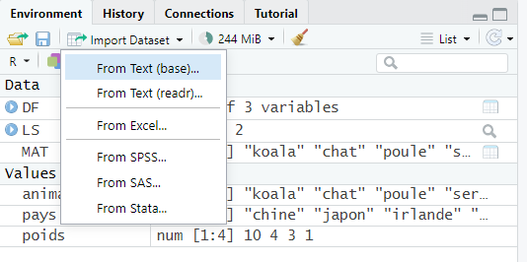
Importation clique-bouton

Slide 37
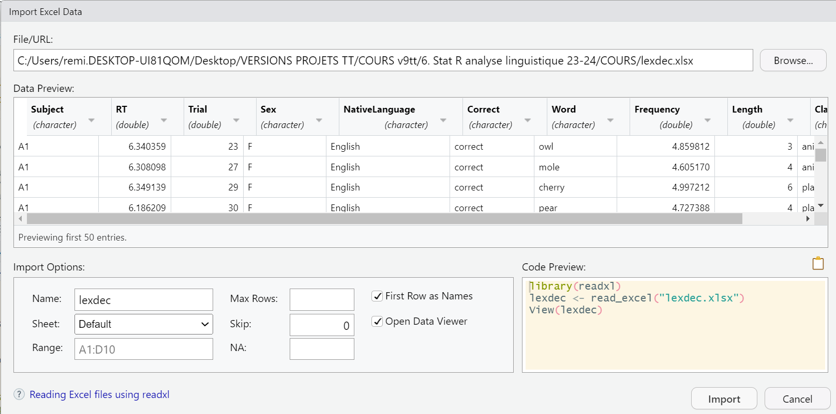
Importation clique-bouton

Slide 38
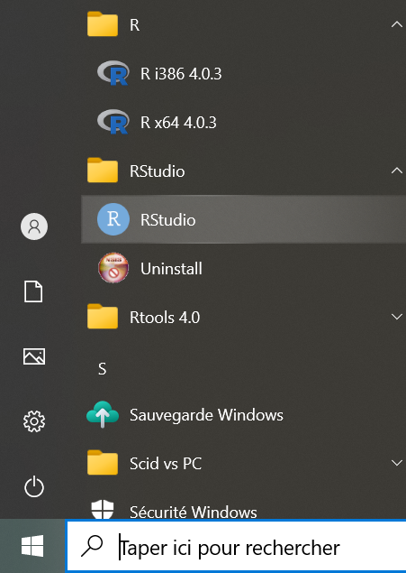
Importation via le script
Nécessite de connaître son répertoire de travail ("l'adresse" du script R)
Cas 1 : R a été ouvert via le menu application (windows)
getwd() # get working directory
"C:/Users/remi.DESKTOP-UI81QOM/Documents"

Slide 39
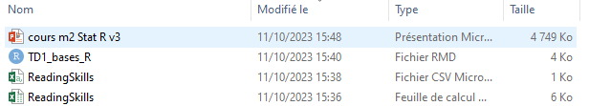
Importation via le script
Nécessite de connaître son répertoire de travail ("l'adresse" du script R)
Cas 2 : R a été ouvert via un script R
getwd()
## [1] "C:/Users/remi.DESKTOP-UI81QOM/Desktop/VERSIONS PROJETS TT/COURS v9tt/6. Stat R analyse linguistique 23-24/COURS"

Slide 40
Importation via le script
Nécessite de connaître son répertoire de travail ("l'adresse" du script R)
Cas 2 : R a été ouvert via un script R
Cas le plus simple : quand le DF et le script ont la même adresse
install.packages("readxl") # procède à l'installation library(readxl) # procède au chargement de la librairie ReadingSkills <- readxl::read_xlsx("ReadingSkills.xlsx") # importe le DF

Slide 41
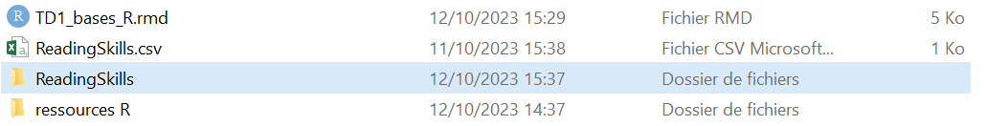
Importation via le script
Nécessite de connaître son répertoire de travail ("l'adresse" du script R)
Cas 2 : R a été ouvert via un script R
Cas plus compliqué : quand le DF et le script n'ont pas la même adresse
ReadingSkills <- readxl::read_xlsx(" ReadingSkills/ReadingSkills.xlsx")
le dossier
slash
DF

Slide 42
Importation via le script
La fonction d'importation dépend du type de fichier :
# csv file ReadingSkills <- read.csv2("ReadingSkills.csv")
# excel file
ReadingSkills <- readxl::read_xlsx("ReadingSkills.xlsx")

Slide 43

Importation via le script
3 arguments à comprendre pour éviter les erreurs d'importation (surtout si fichier csv ou txt) :
dec = … # quel format de décimale ? . ,
sep = … # quel séparateur de colonnes ? . , ; " "
header = TRUE # est ce que la 1ère ligne du DF = noms des variables ?
fichier csv
read.csv("ReadingSkills.csv",
sep = ";"
dec = ".",
header = TRUE)
accuracy;dyslexia;iq
0,88386;no;0,827
0,76524;no;0,59
0,91508;no;0,471
0,98376;no;1,144
0,88386;no;-0,676
0,70905;no;-0,795
0,77148;no;-0,281
0,99;no;-0,914

Slide 44

Importation via le script
fichier csv
accuracy;dyslexia;iq
0,88386;no;0,827
0,76524;no;0,59
0,91508;no;0,471
BAD
read.csv("ReadingSkills.csv")
→ utilise par défaut sep = ","
GOOD
read.csv("ReadingSkills.csv", sep = ";")
read.csv2("ReadingSkills.csv")
→ utilise par défaut sep = ";"

Slide 45
Inspection du dataframe
head(ReadingSkills, n = 6) # affiche les 6 premières lignes
## # A tibble: 6 × 3 ## accuracy dyslexia iq ## <dbl> <chr> <dbl> ## 1 0.884 no 0.827 ## 2 0.765 no 0.59 ## 3 0.915 no 0.471 ## 4 0.984 no 1.14 ## 5 0.884 no -0.676 ## 6 0.709 no -0.795

Slide 46
Inspection du dataframe
NB : Un "tibble" est une sorte de DF "moderne", utilisé par certaines librairies
str(ReadingSkills) # affiche le format de chaque colonne (variable)
## tibble [44 × 3] (S3: tbl_df/tbl/data.frame) ## $ accuracy: num [1:44] 0.884 0.765 0.915 0.984 0.884 ... ## $ dyslexia: chr [1:44] "no" "no" "no" "no" ... ## $ iq : num [1:44] 0.827 0.59 0.471 1.144 -0.676 ...
Attention : si la décimale est mal spécifiée pendant l'import, une variable numérique peut se transformer en variable caractères !

Slide 47
Inspection du dataframe
summary(ReadingSkills) # stats descriptives par colonne (variable)
## accuracy dyslexia iq ## Min. :0.4593 Length:44 Min. :-1.7450000 ## 1st Qu.:0.6185 Class :character 1st Qu.:-0.7950000 ## Median :0.7059 Mode :character Median :-0.1225000 ## Mean :0.7728 Mean :-0.0000227 ## 3rd Qu.:0.9900 3rd Qu.: 0.6197500 ## Max. :0.9900 Max. : 1.8560000

Slide 48
Exercice 4
Importez le fichier "lexdec.csv" disponible sur https://github.com/lafitter/M2-Science-du-Langage à partir d'un répertoire du type "ScienceLangageR"
Inspectez ce DF ; voyez vous quelle erreur s'est glissée ?!
Si possible, importez et inspectez un DF issu de vos recherches actuelles ou passées (ou futures !)
Description des variables du DF lexdec :
Subject = a factor for the subjects.
RT = a numeric vector for logarithmically transformed reaction times.
Trial = a numeric vector for the rank of the trial in the experimental list.
Sex = a factor with levels F (female) and M (male).
NativeLanguage = a factor with levels English and Other, distinguishing between native and non-native speakers of English.
Correct = a factor with levels correct and incorrect coding whether the word was correctly responded to as a word rather than a nonword
Word = a factor with 79 words as levels.
Frequency = a numeric vector with logarithmically transformed lemma frequencies as available in the CELEX lexical database.
Length = a numeric vector for the word’s length in letters.
Class = a factor for the semantic category of the word’s referent, with levels animal and plant.
https://cran.r-project.org/web/packages/languageR/languageR.pdf
https://www.reilly-coglab.com/data

Slide 49
Exercice 4
Importez le fichier "lexdec.csv" disponible sur https://github.com/lafitter/M2-Science-du-Langage à partir d'un répertoire du type "ScienceLangageR"
Inspectez ce DF ; voyez vous quelle erreur s'est glissée ?!
Si possible, importez et inspectez un DF issu de vos recherches actuelles ou passées (ou futures !)
DF=read.csv2("lexdec.csv")
## $ Frequency : chr "4,859812" "4,60517" "4,997212" NA ...
DF=read.csv2("lexdec.csv", na.strings = c("NA","pas fini"))
## $ Frequency : num 4.86 4.61 5 NA NA ...
https://cran.r-project.org/web/packages/languageR/languageR.pdf
https://www.reilly-coglab.com/data

Slide 50
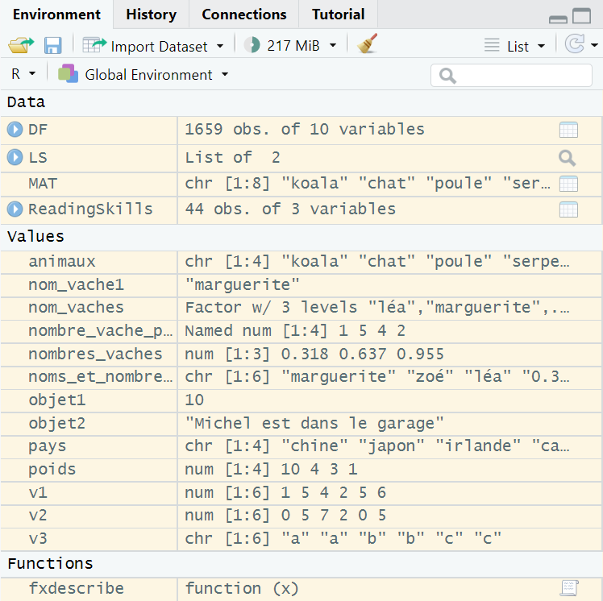
Objet et environnement
dataframe, matrice, liste
objet simple,facteur et vecteur
fonction "maison"
https://www.reilly-coglab.com/data

Slide 51
Objet et environnement
rm(list = ls()) # vide TOUT l'environnement (rm = remove) rm(objet1) # supprime un objet
ls(".GlobalEnv") # liste les objets de l'environnement(ls() fonctionne aussi))
## [1] "animaux" "DF" "fxdescribe" ## [4] "LS" "MAT" "nom_vache1" ## [7] "nom_vaches" "nombre_vache_par_champ" "nombres_vaches" ## [10] "noms_et_nombres_vaches" "objet2" "pays" ## [13] "poids" "v1" "v2" ## [16] "v3"
search() # montre environnement et paquets
## [1] ".GlobalEnv" "package:stats" "package:graphics" ## [4] "package:grDevices" "package:utils" "package:datasets" ## [7] "package:methods" "Autoloads" "package:base"
https://www.reilly-coglab.com/data

Slide 52
Objet et environnement
Question cruciale : comment accéder à un vecteur (variable) situé à l'intérieur d'un DF ?
## accuracy dyslexia iq ## <dbl> <chr> <dbl> ## 1 0.884 no 0.827 ## 2 0.765 no 0.59 ## 3 0.915 no 0.471 ## 4 0.984 no 1.14 ## 5 0.884 no -0.676 ## 6 0.709 no -0.795
accuracy # ne fonctionne pas...
## Error in eval(expr, envir, enclos): objet 'accuracy' introuvable
→ "accuracy" n'existe pas dans l'environnement en tant qu'objet
https://www.reilly-coglab.com/data

Slide 53
Objet et environnement
Question cruciale : comment accéder à un vecteur (variable) situé à l'intérieur d'un DF ?
ReadingSkills[,"accuracy"] # fonctionne
ReadingSkills["accuracy"] # fonctionne
ReadingSkills$accuracy # fonctionne
grâce au "[]" ou au "$", R reconnaît maintenant accuracy comme un objet
https://www.reilly-coglab.com/data

Slide 54
Objet et environnement
Il existe un 2ème moyen consistant à transformer "ReadingSkill" en environnement
attach(ReadingSkills) # "copie-colle" le DF en environnement search()
## [1] ".GlobalEnv" "ReadingSkills" "package:stats" ## [4] "package:graphics" "package:grDevices" "package:utils" ## [7] "package:datasets" "package:methods" "Autoloads" ## [10] "package:base"
accuracy # fonctionne cette fois-ci car accuracy est devenu un objet
## [1] 0.88386 0.76524 0.91508 0.98376 0.88386 0.70905 0.77148 0.99000 0.99000
detach(ReadingSkills) # supprime la copie "environnement" du DF
la preuve
Attention à bien penser à "detach()" à la fin du code concerné ! sinon, gare aux conflits... (cf exercice 5)
https://www.reilly-coglab.com/data

Slide 55
Exercice 5
Pour comprendre les risques associés à "attach()", créez un objet simple s'appelant "accuracy"
Exécutez attach(ReadingSkills)
Exécutez "accuracy"
Qu'observez vous ? Comment surpasser ce problème ?
voir sur ce sujet https://www.uvm.edu/~statdhtx/StatPages/R/attaching.html
https://www.reilly-coglab.com/data

Slide 56
Opérateurs
Opérateurs de commandes
Séparateur de commandes | x = 12 ; x
Texte | "blabla"
Commentaire | # oui
Assignation | x <- 12 ou x = 12
Extraction d'objet | ReadingSkills$accuracy ReadingSkills["accuracy"]
https://www.reilly-coglab.com/data

Slide 57
Opérateurs
Opérateurs arithmétiques
addition/soustraction/multiplication | (2+2-1)*4
division | 10/2
puissance | 2^2
racine carée | sqrt(4)
exponentiel/logarithme | exp(2) ; log(6)
https://www.reilly-coglab.com/data

Slide 58
Opérateurs
Opérateurs logiques et booléens
égal à | ==
différent de | !=
strictement inférieur/supérieur | </>
inférieur/supérieur ou égal à | <=/>=
ET en même temps | &
OU alors | |
Non, sauf | !
→ Seront particulièrement utiles pour filtrer les données
https://www.reilly-coglab.com/data

Slide 59
Adressage
Adressage : moyen de localiser les données
Si vecteur, coordonnées en 1 dimension :
[ n^{ème} élément du vecteur ]
nom_vaches <- c("marc","jacques", "timéo") nom_vaches[1]
## [1] "marc"
https://www.reilly-coglab.com/data

Slide 60
Adressage
Adressage : moyen de localiser les données
Si matrice ou DF, coordonnées en 2 dimensions :
DF[ ligne , colonne ]
## accuracy dyslexia iq ## <dbl> <chr> <dbl> ## 1 0.884 no 0.827 ## 2 0.765 no 0.59 ## 3 0.915 no 0.471 ## 4 0.984 no 1.14
https://www.reilly-coglab.com/data

Slide 61
Adressage
Comment extraire la 2ème ligne ou la 2ème colonne de la variable iq ?
## accuracy dyslexia iq ## <dbl> <chr> <dbl> ## 1 0.884 no 0.827 ## 2 0.765 no 0.59 ## 3 0.915 no 0.471 ## 4 0.984 no 1.14
DF <- as.data.frame(ReadingSkills) # pour avoir un "pur" DF, pas un tibble
DF[2,]
DF[,2] # renvoie un vecteur
DF[2] # renvoie un DF
https://www.reilly-coglab.com/data

Slide 62
Sélection et filtre simple
L'adressage va nous permettre de garder les données qui nous intéressent
# différentes stratégies pour créer un DF avec seulement dyslexia et iq : (DFiq <- DF[c("dyslexia","iq")] ) (DFiq <- DF[c(2,3)]) (DFiq <- DF[2:3]) (DFiq <- DF[,-c(1)])
# filtrage de lignes possibles : (DFsujet_1_et_3 <- DF[c(1,3),]) (DFsans_sujet_4 <- DF[-4,])
https://www.reilly-coglab.com/data

Slide 63
Filtre complexe
Il est très facile de combiner plusieurs filtres avec R
https://www.reilly-coglab.com/data

Slide 64
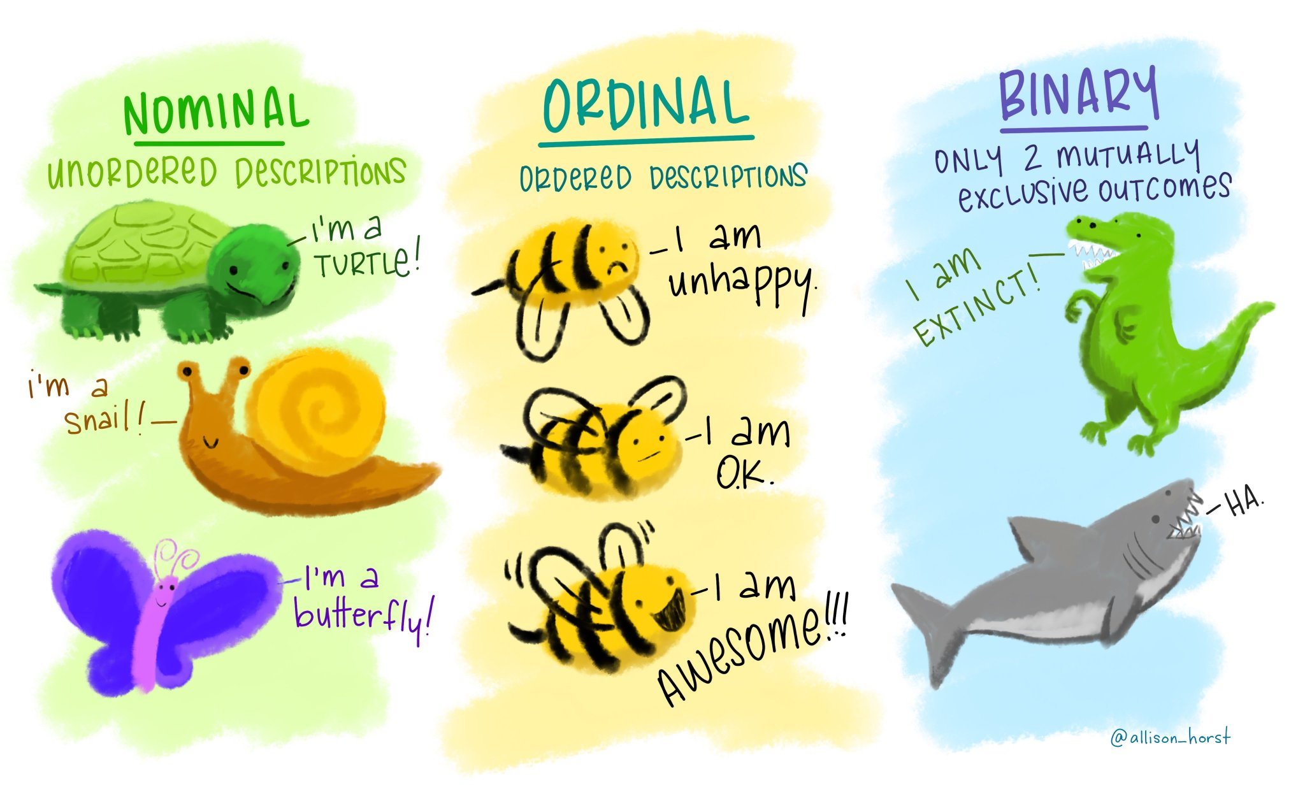
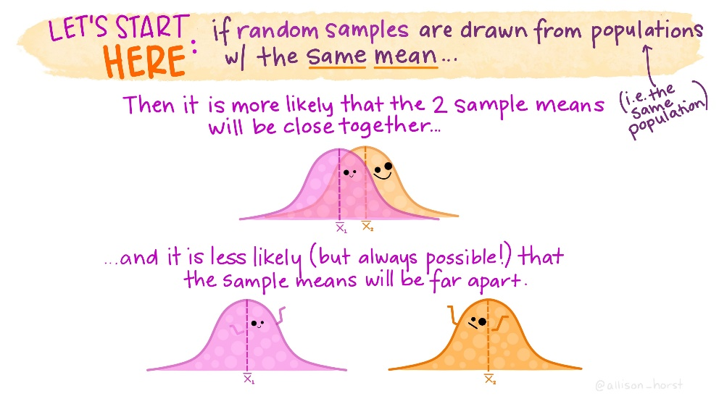
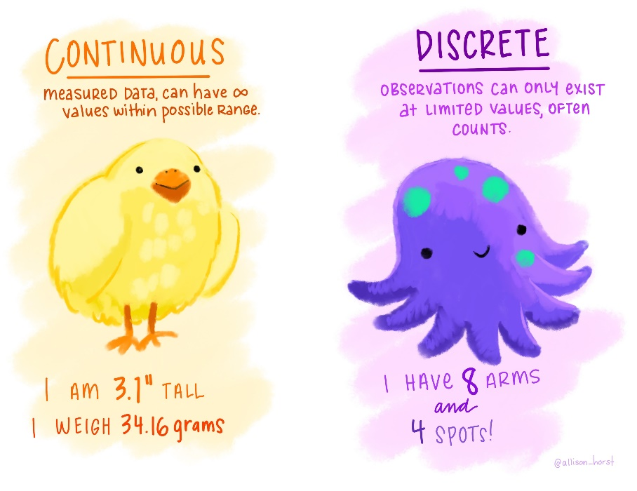
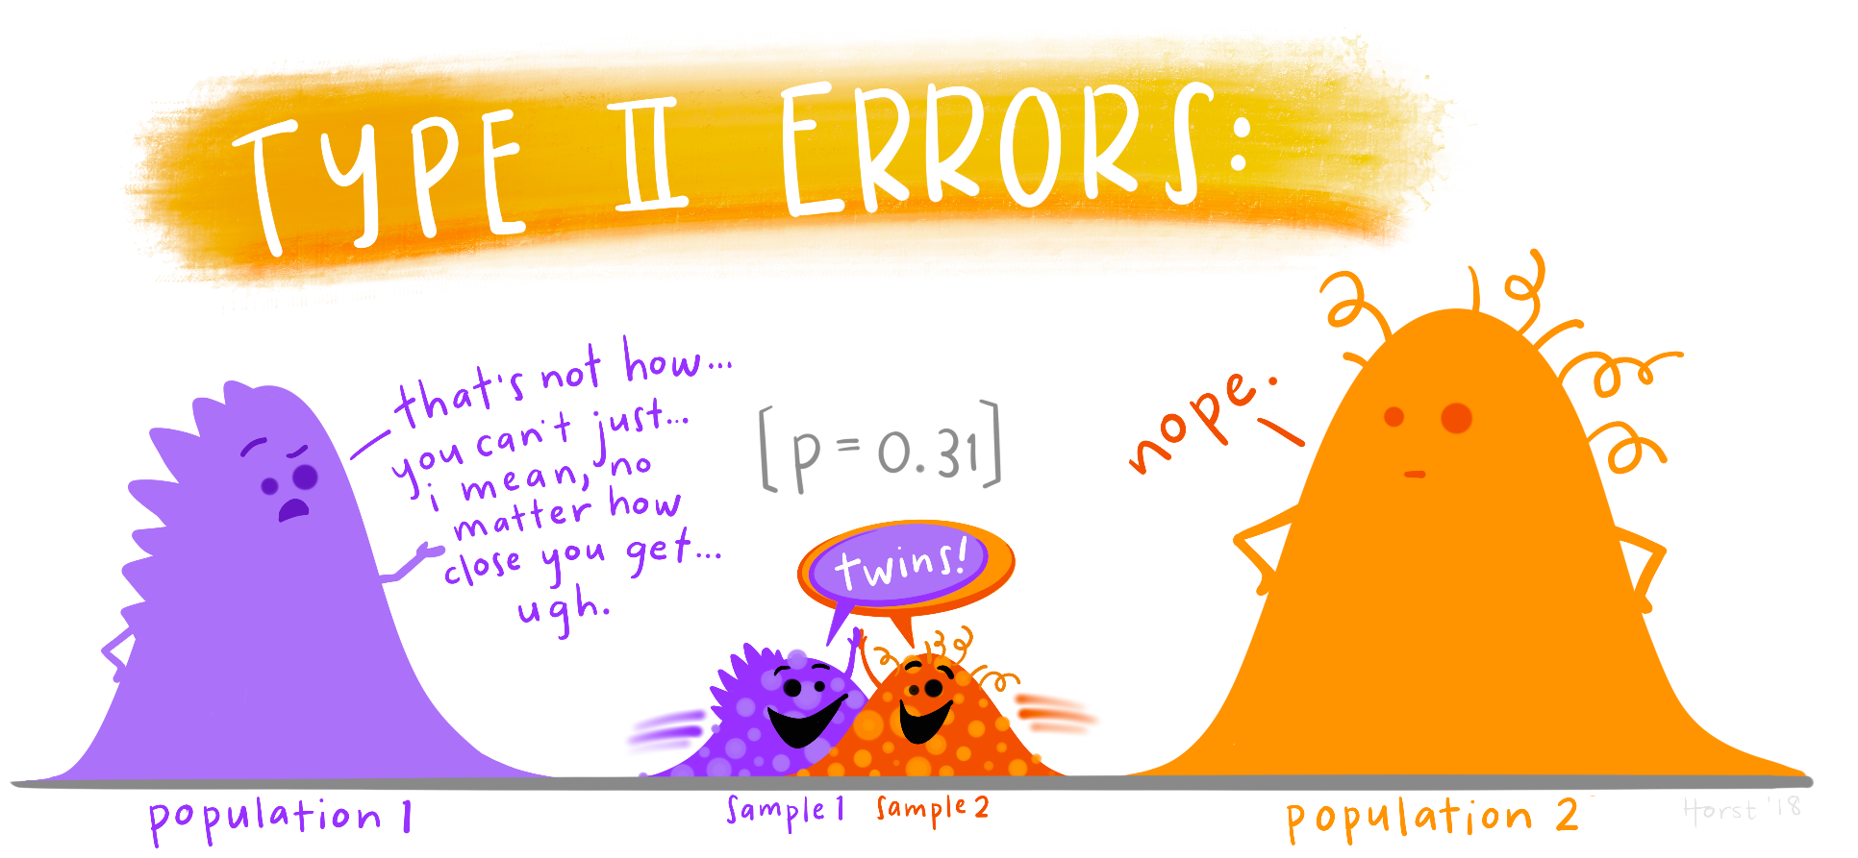
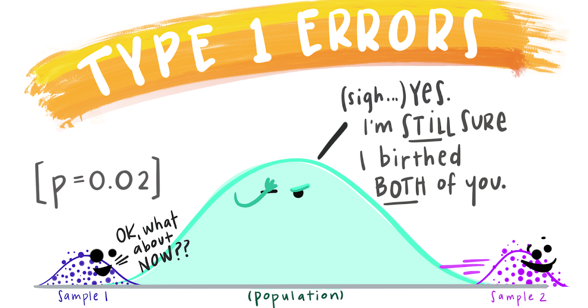
https://www.google.com/url?sa=i&url=https%3A%2F%2Fflowingdata.com%2F2022%2F10%2F24%2Feducational-statistics-illustrations%2F&psig=AOvVaw0VA0kaxQrM8W2DKyUTEM7G&ust=1694701705268000&source=images&cd=vfe&opi=89978449&ved=0CBAQjRxqFwoTCLi-5vnlp4EDFQAAAAAdAAAAABAT
https://www.google.com/url?sa=i&url=https%3A%2F%2Ftwitter.com%2Fallison_horst%2Fstatus%2F1216411207223009280&psig=AOvVaw1ntuCK61c2o0JgLcyruwKW&ust=1694701902714000&source=images&cd=vfe&opi=89978449&ved=0CBAQjRxqFwoTCMiL8dfmp4EDFQAAAAAdAAAAABAJ
https://www.google.com/url?sa=i&url=https%3A%2F%2Ftwitter.com%2Fallison_horst%2Fstatus%2F1317869593692569600&psig=AOvVaw1ntuCK61c2o0JgLcyruwKW&ust=1694701902714000&source=images&cd=vfe&opi=89978449&ved=0CBAQjRxqFwoTCMiL8dfmp4EDFQAAAAAdAAAAABAE
https://www.google.com/url?sa=i&url=https%3A%2F%2Ftwitter.com%2Fallison_horst%2Fstatus%2F1303929033604780032&psig=AOvVaw0VA0kaxQrM8W2DKyUTEM7G&ust=1694701705268000&source=images&cd=vfe&opi=89978449&ved=0CBAQjRxqFwoTCLi-5vnlp4EDFQAAAAAdAAAAABAb

Slide 65


TD 2 17/11/2023 Statistiques descriptives sur R
https://allisonhorst.com/r-slack-emoji

Slide 66
TD 3 24/11/2023 Statistiques inférentielles sur R (1)

